Slide 1




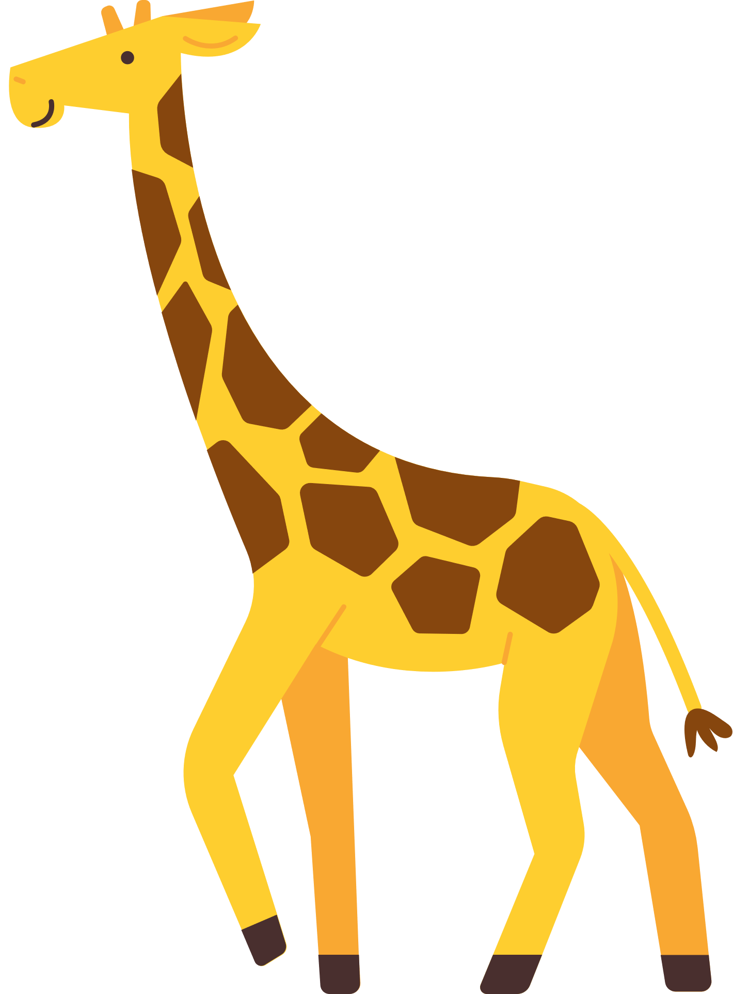
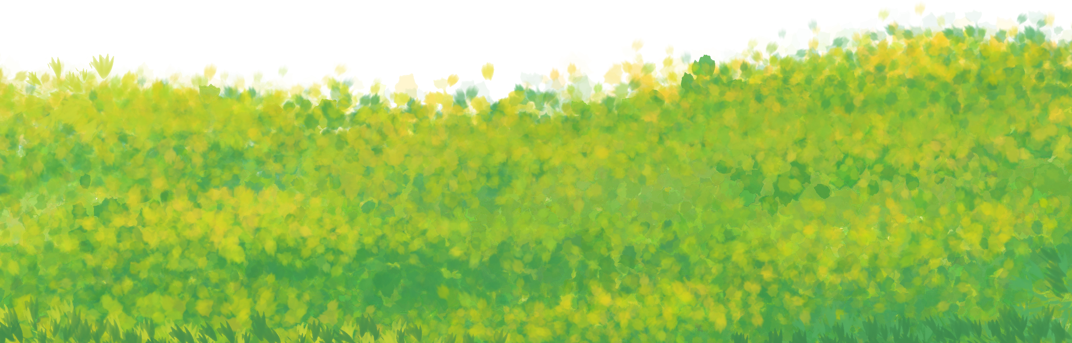
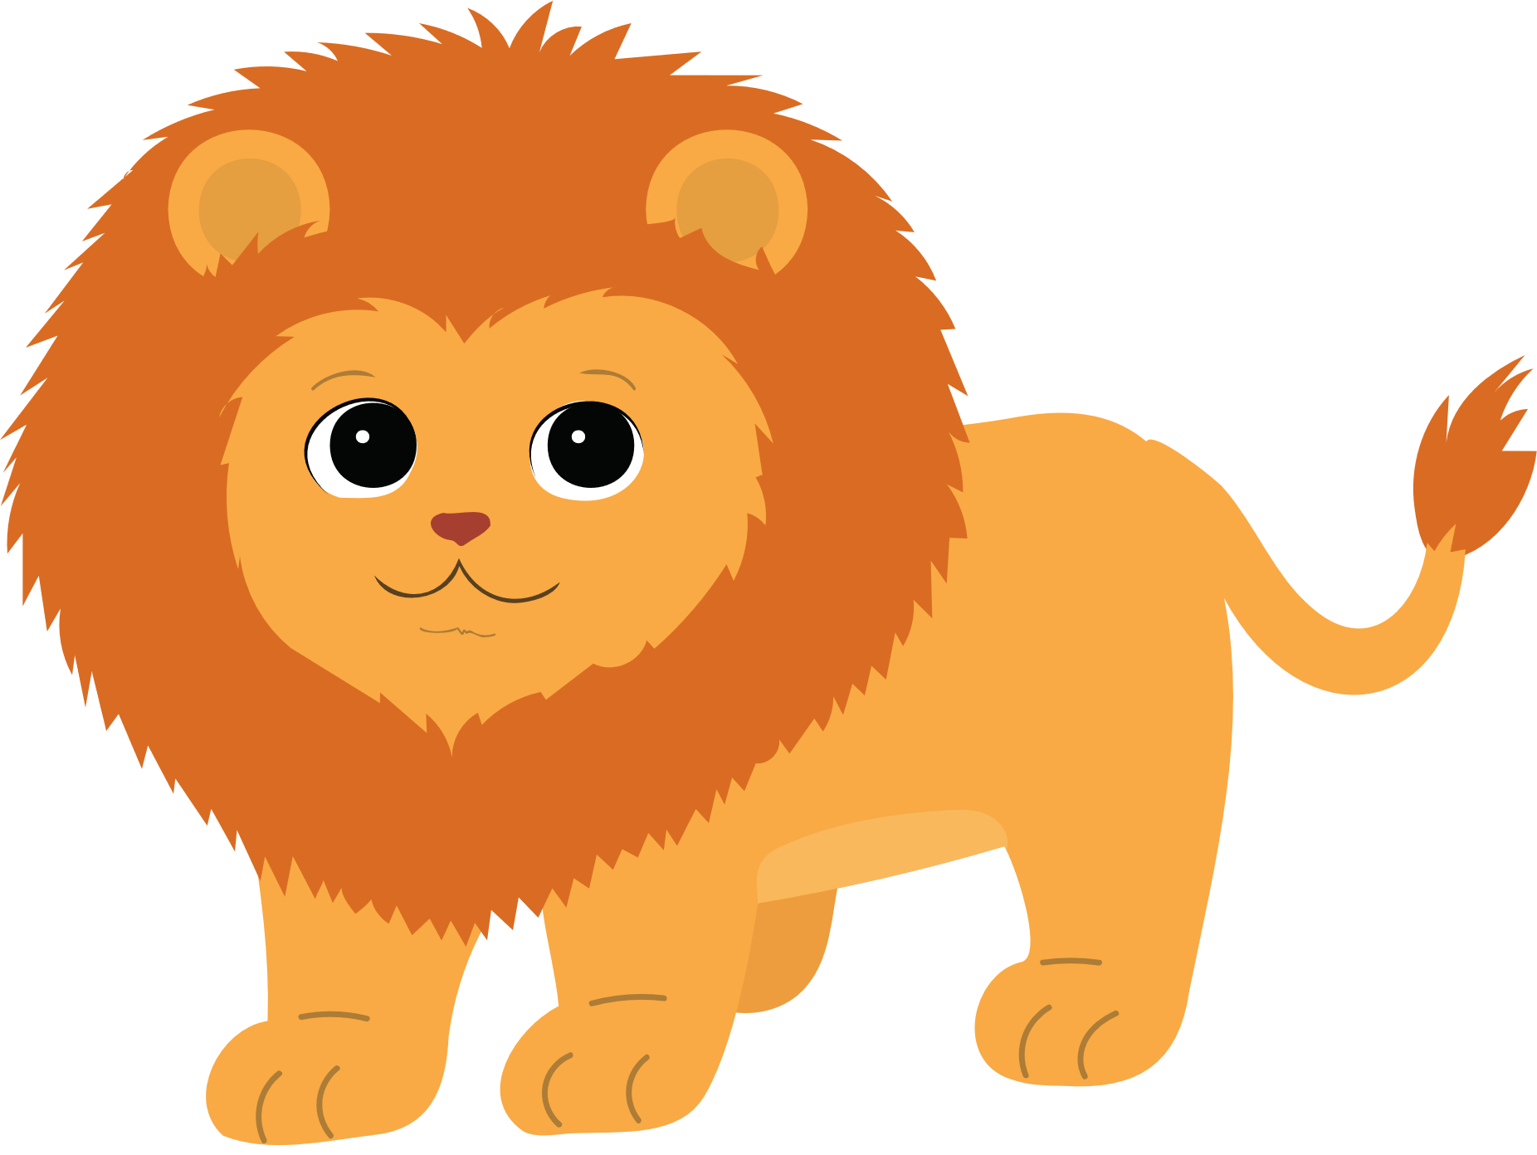
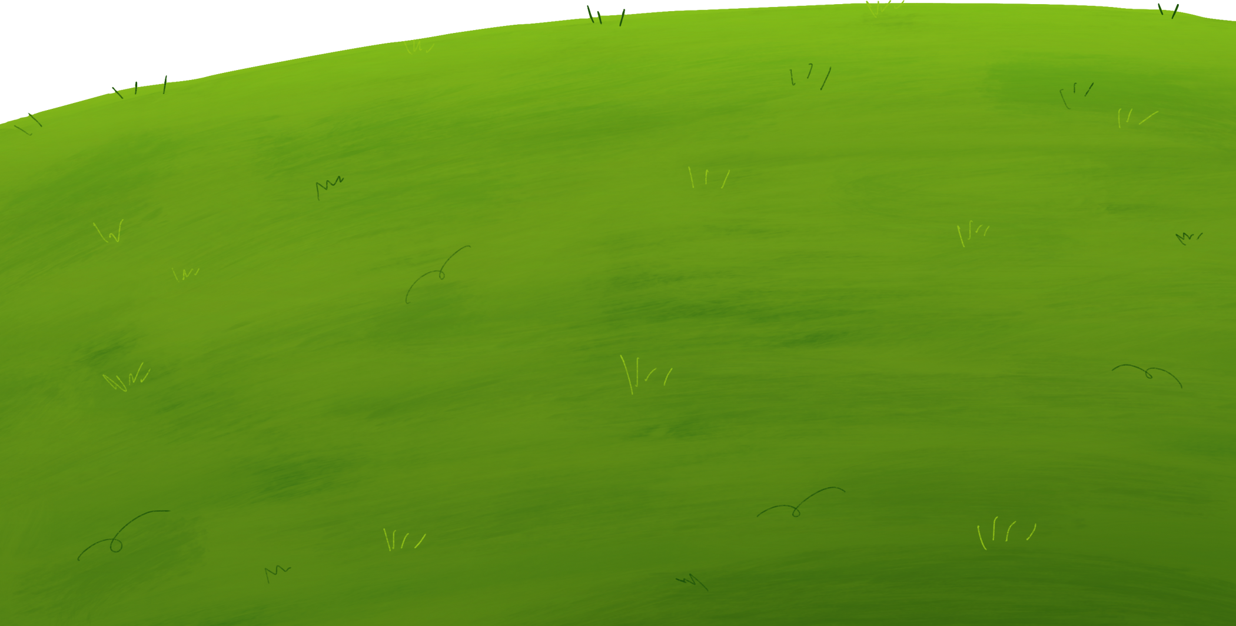
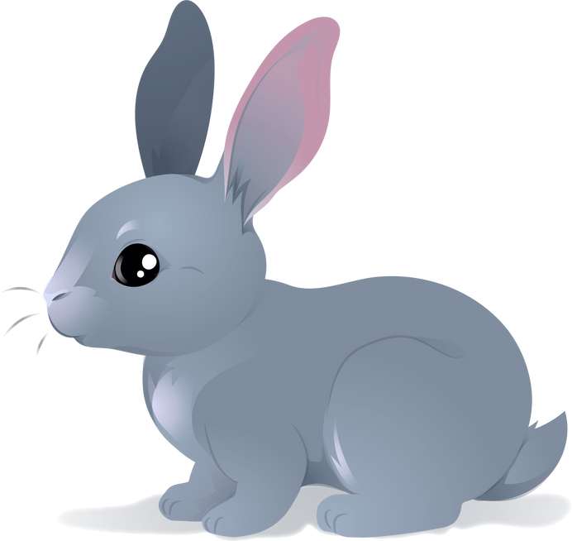

UBND XÃ MINH TÂN
TRƯỜNG MẦM NON MINH THUẬN
Lĩnh vực: Phát triển nhận thức
Chủ đề: Động vật
KPKH: Tìm hiểu một số con vật sống trong rừng
(Hoạt động ứng dụng STEM - 5E)
Độ tuổi: Mẫu giáo 3 - 4 tuổi
Giáo viên thực hiện: Đỗ Thị Thu Hà

Slide 2


Chương trình
“Bé vui khám phá”

Slide 3

Phần chơi 1: Bé khám phá
Phần chơi 2: Bé hiểu biết
Phần chơi 3: Bé thi tài

Slide 4


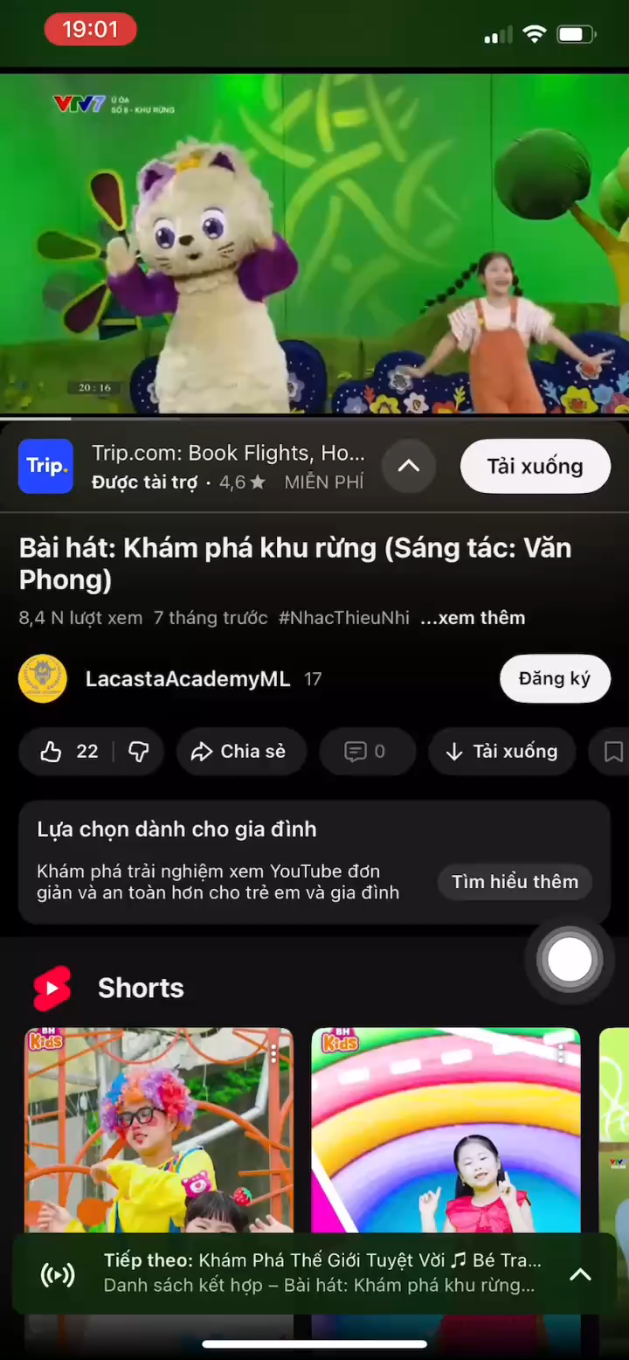
Vận động:
“Khám phá khu rừng”

Slide 5


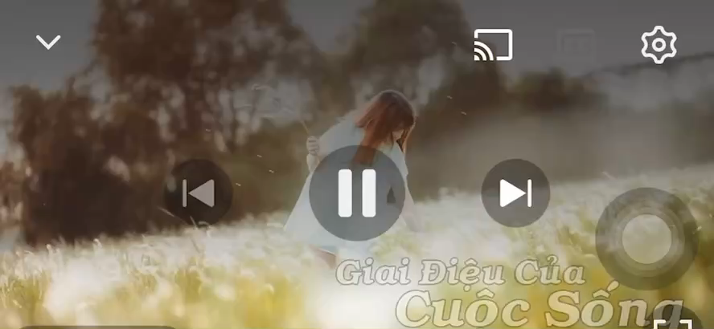
Bé khám phá

Slide 6
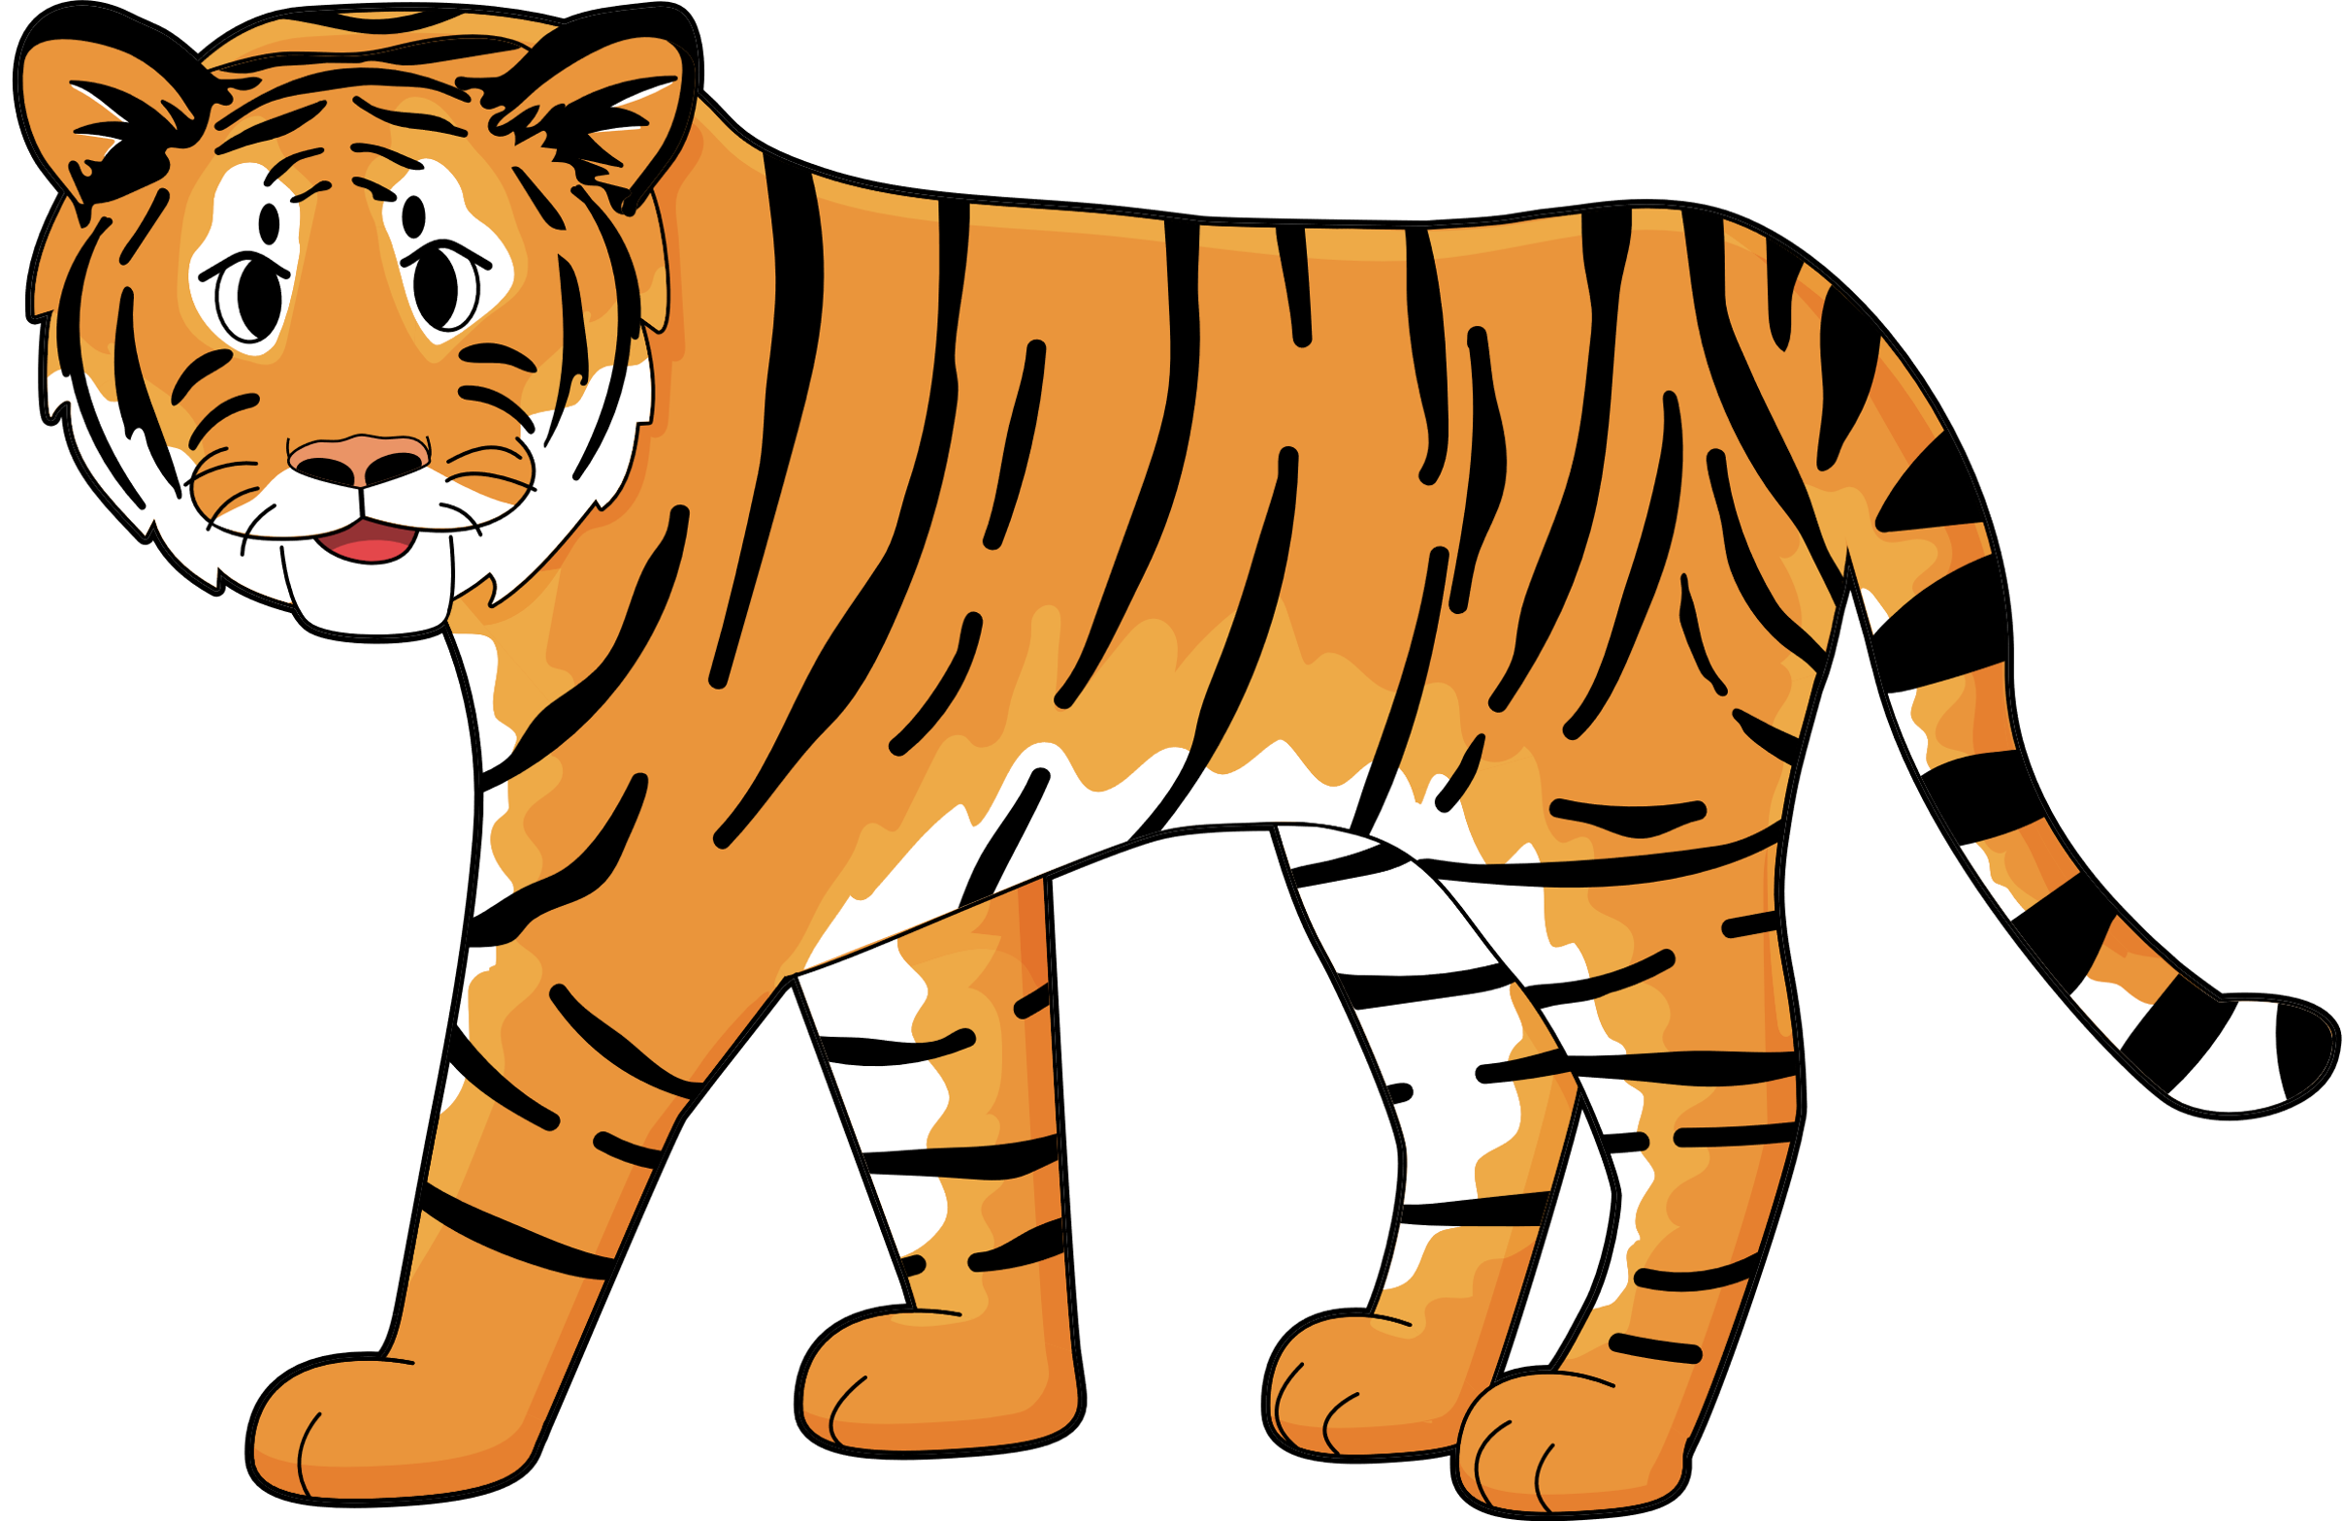
Bé hiểu biết

Slide 7
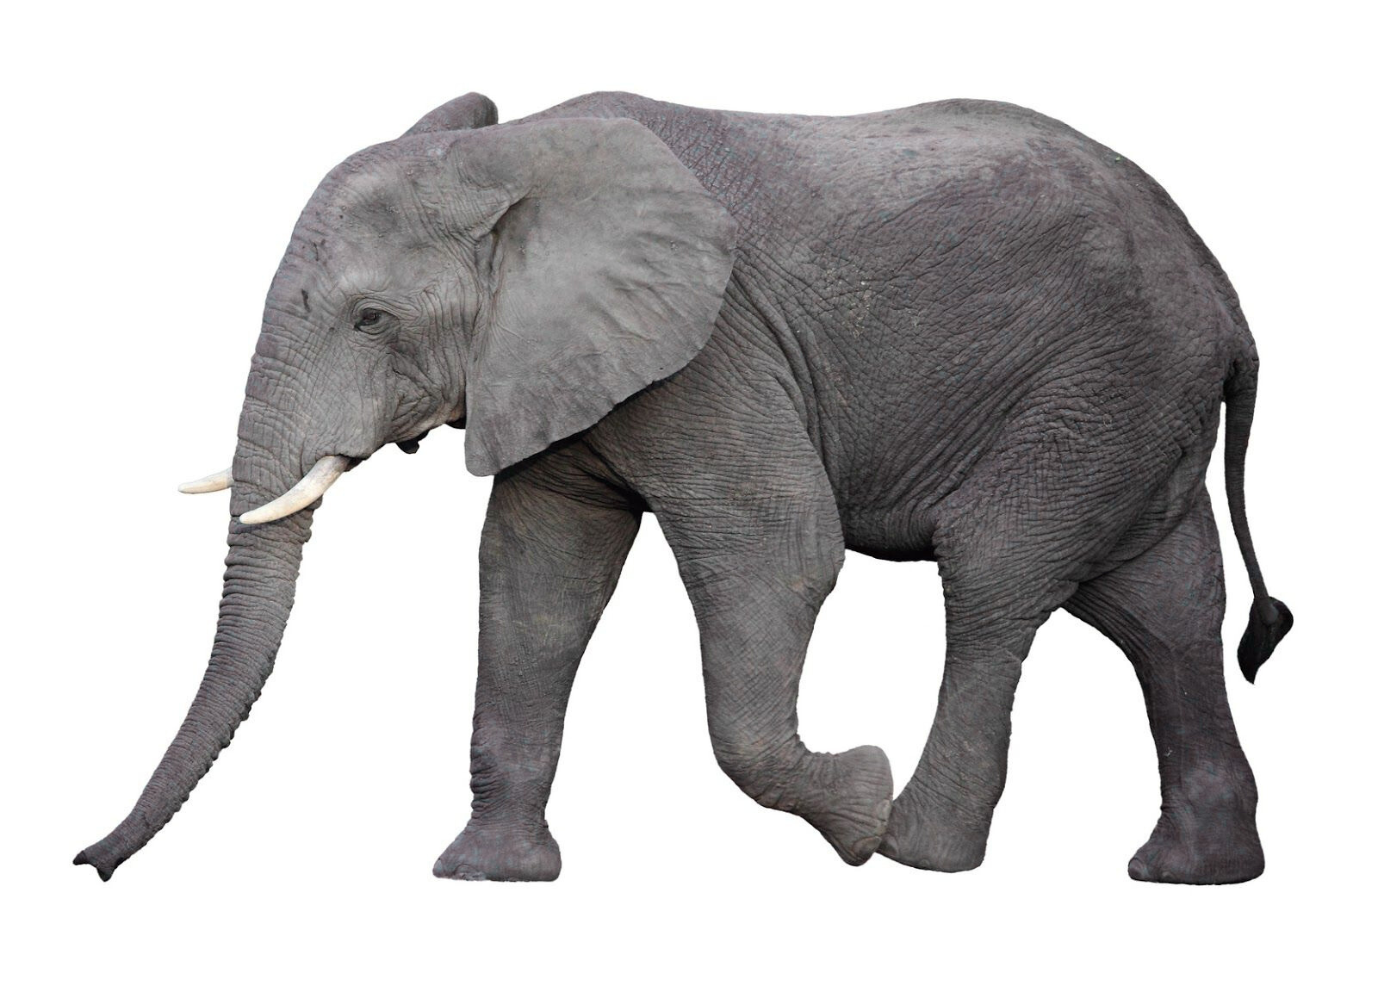
Phần
đầu
Tai voi
Phần
mình
Mắt voi
Ngà voi
Vòi voi
Phần đuôi
Chân voi

Slide 8

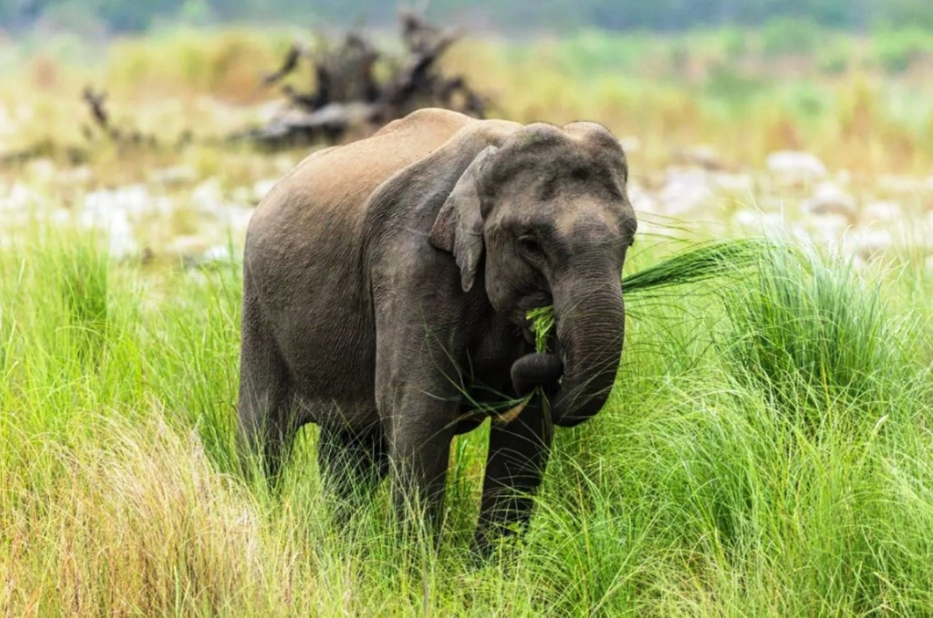
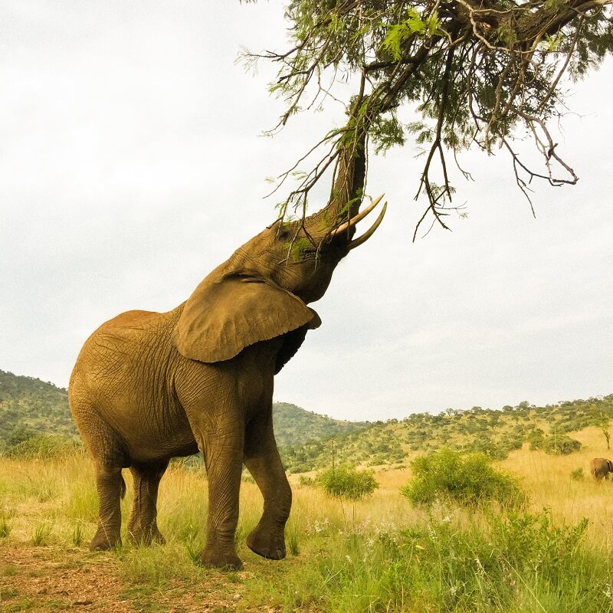
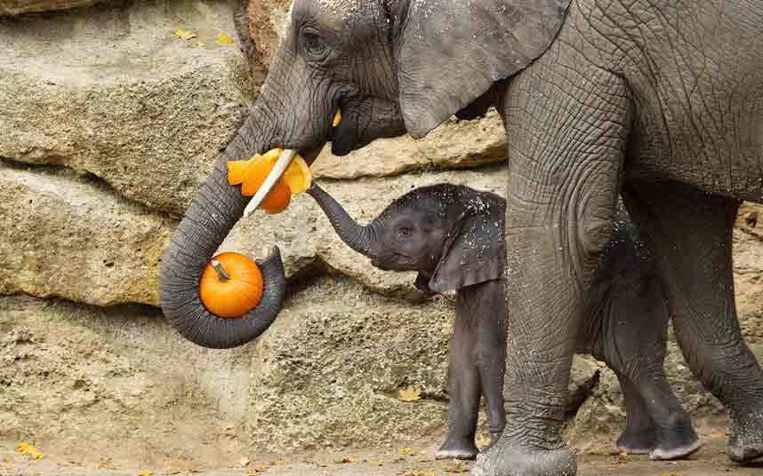
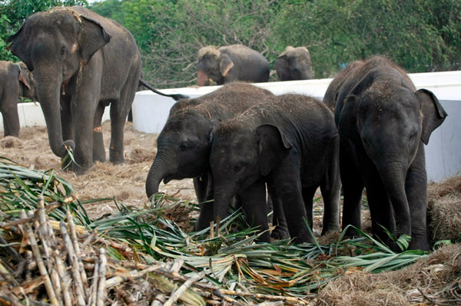

Slide 9

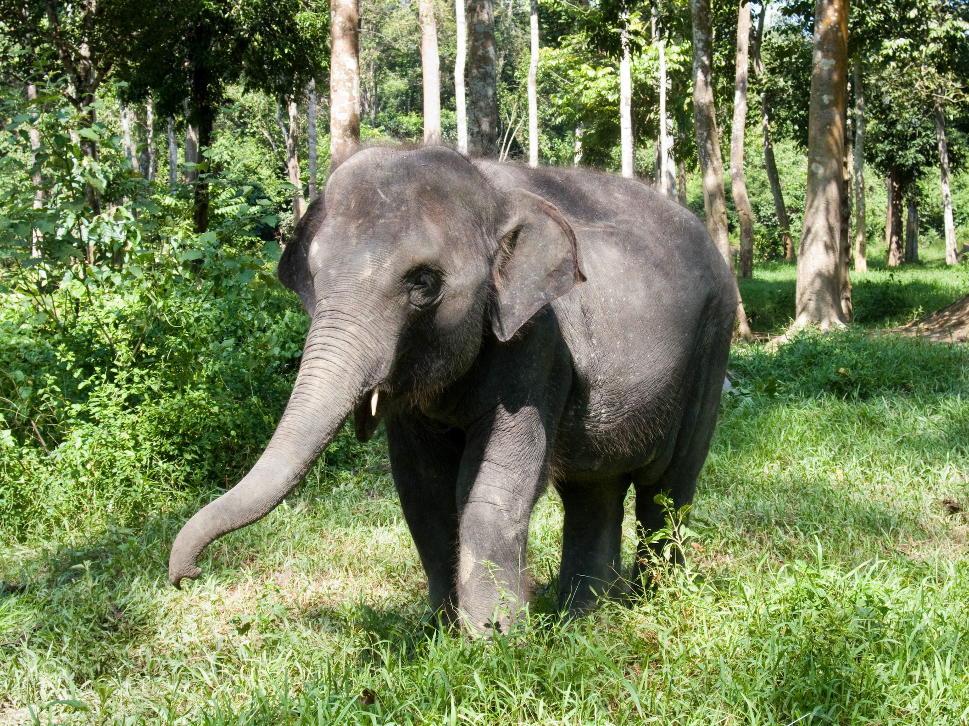
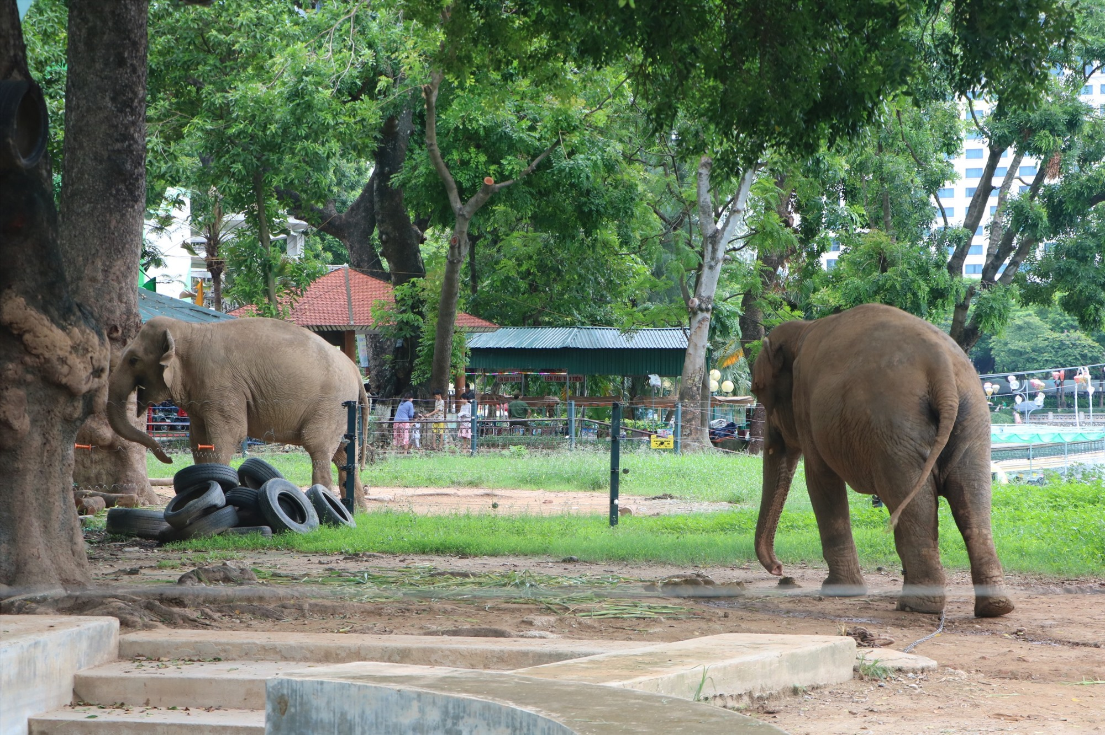

Slide 10

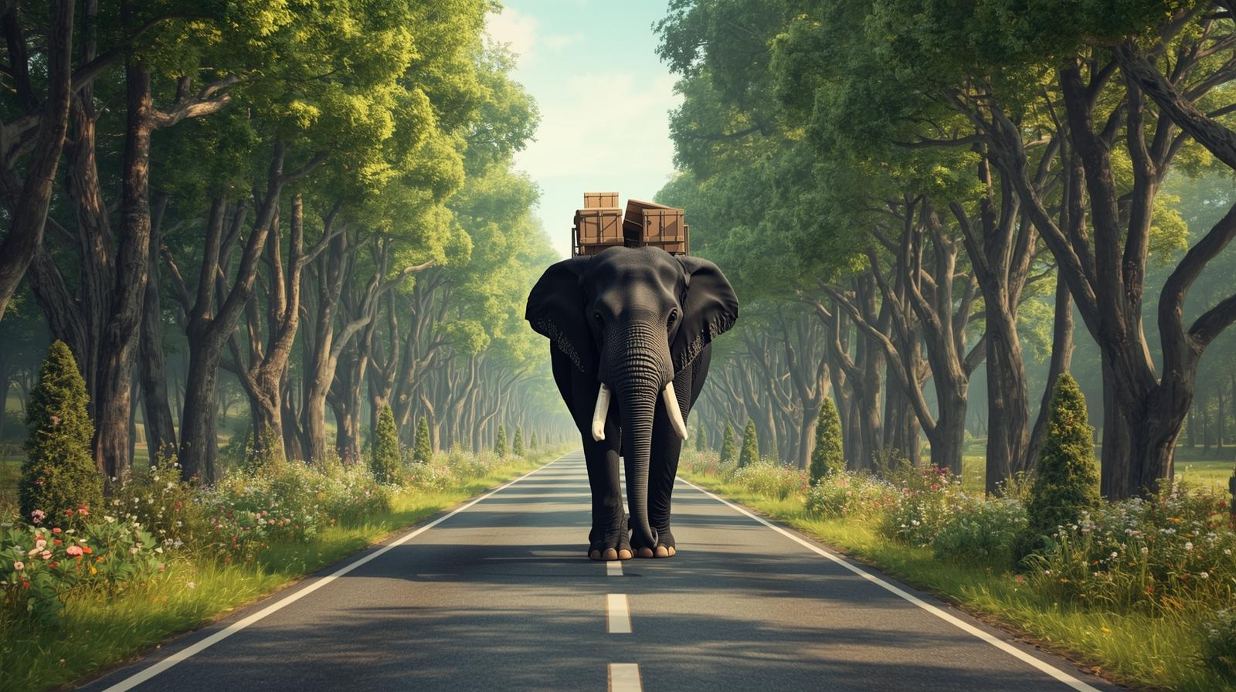
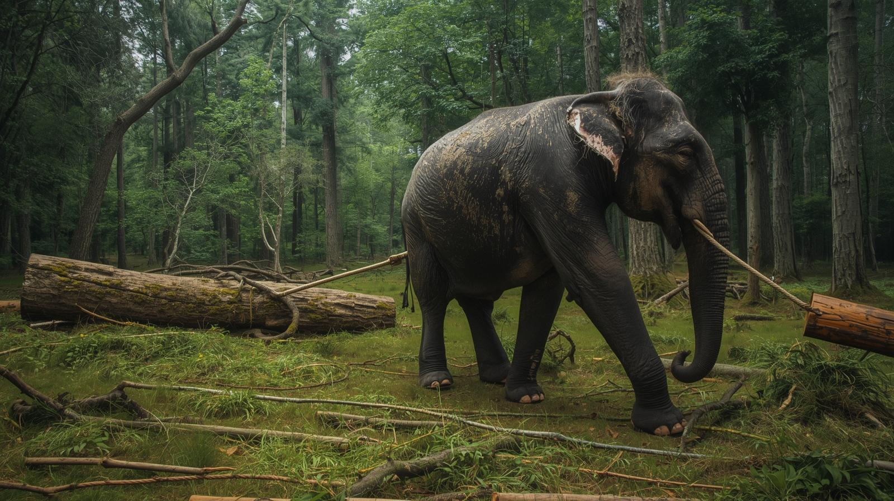
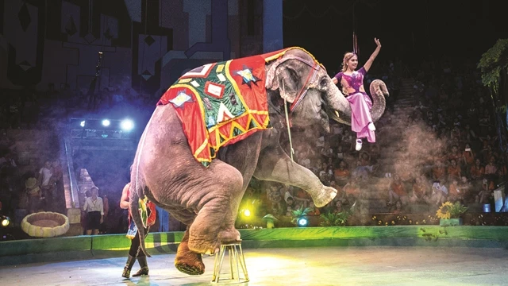

Slide 11
Bé hiểu biết

Slide 12
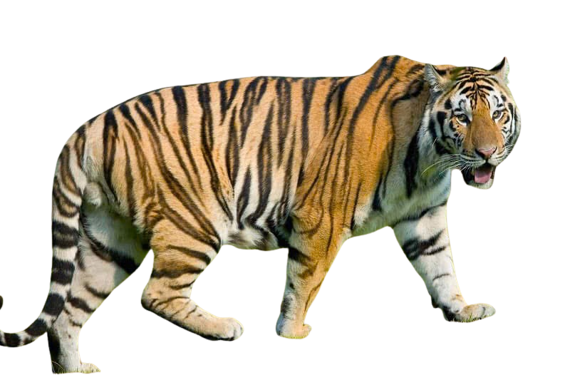
Phần
mình
Tai hổ
Phần
đầu
Mắt hổ
Phần
đuôi
Mũi hổ
Miệng hổ
Chân hổ

Slide 13
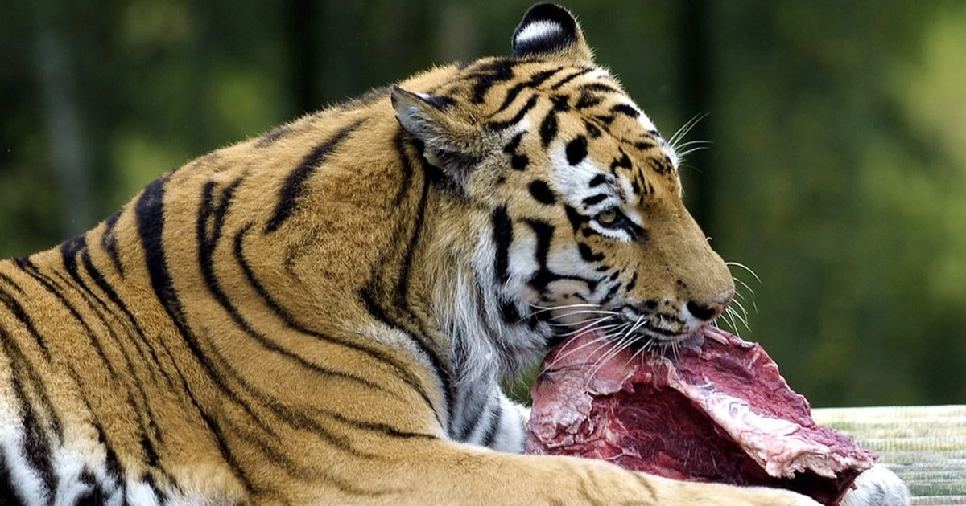
Thức ăn của con hổ

Slide 14
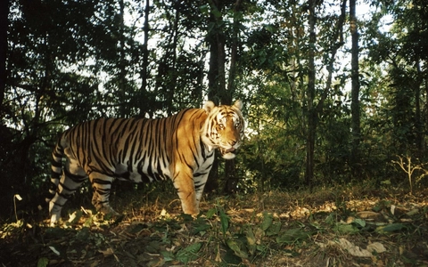
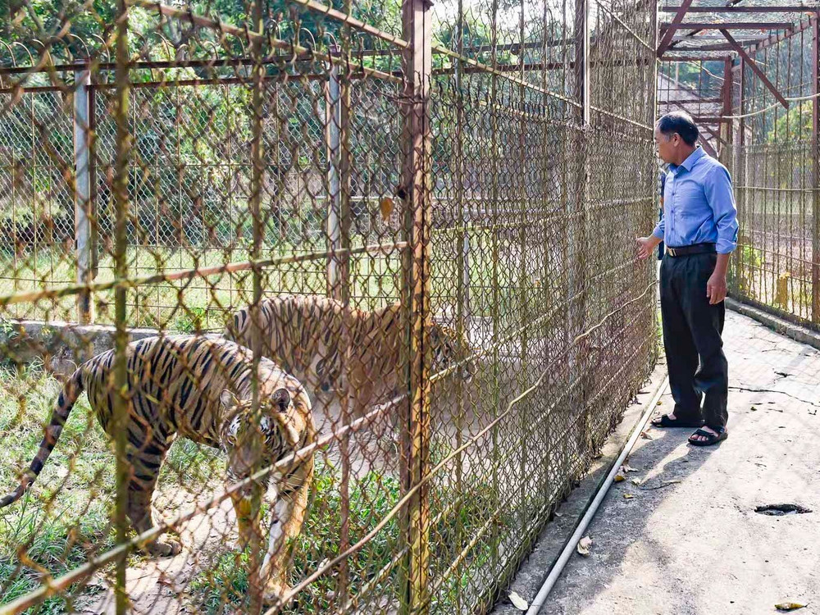
Môi trường sống của con hổ

Slide 15
So sánh: Con voi - Con hổ

Slide 16
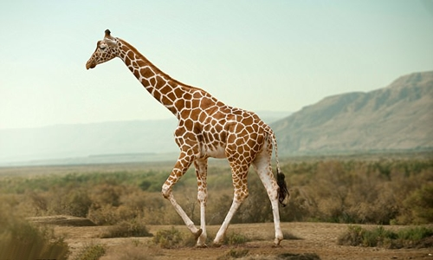
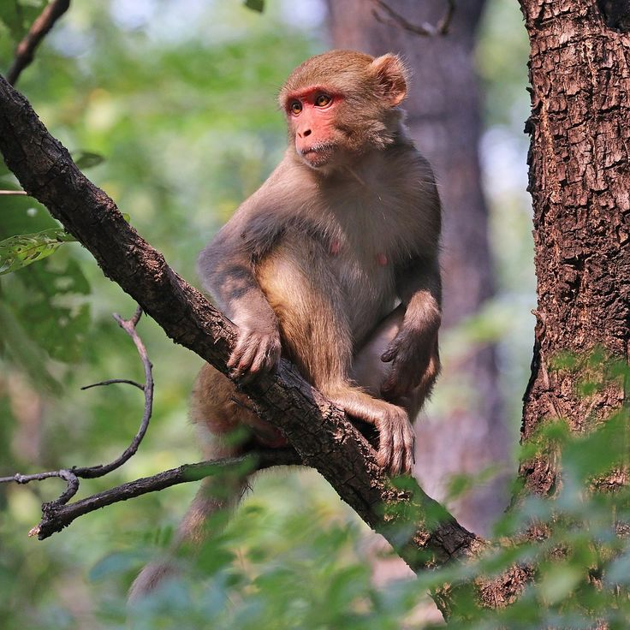
Mở rộng

Slide 17
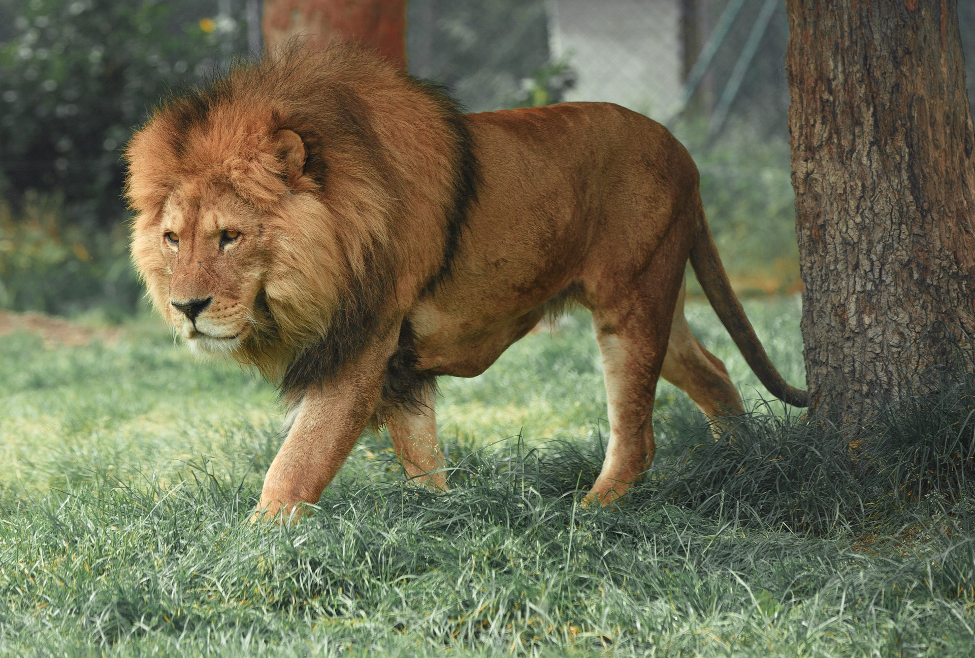
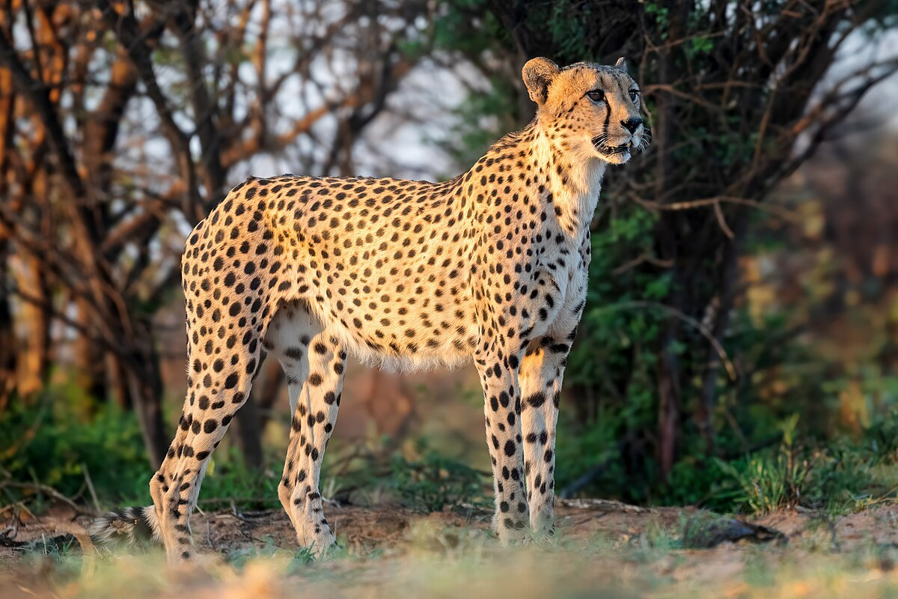
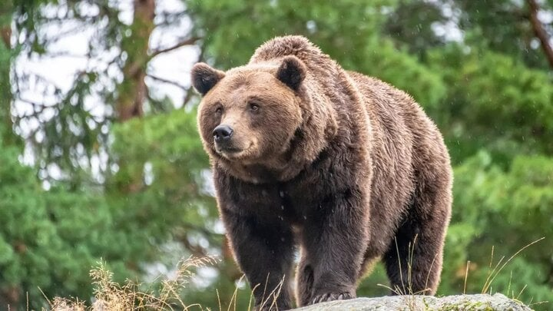

Slide 18
Bé thi tài

Slide 19










TRÒ CHƠI
Thám hiểm rừng xanh

Slide 20


